Slide 1
OBECNÁ ROVNICE PŘÍMKY

Slide 2
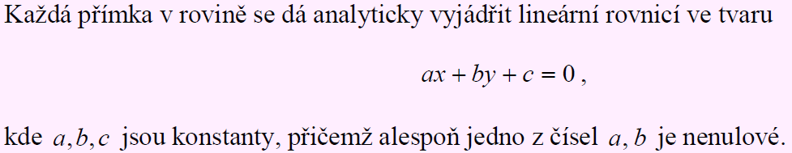

OBECNÁ ROVNICE PŘÍMKY
Rovnice se nazývá obecná rovnice přímky, a, b, c jsou koeficienty této rovnice.
je jejím normálovým vektorem

Slide 3
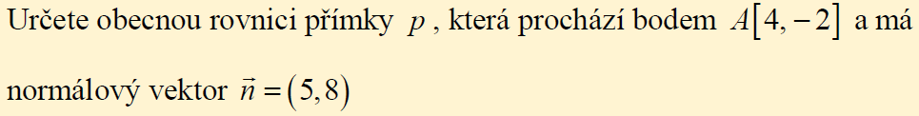

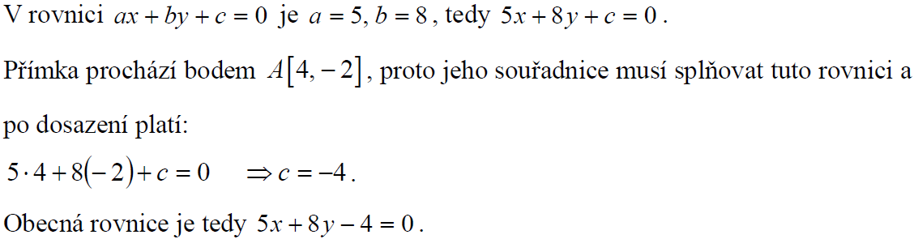

Slide 4
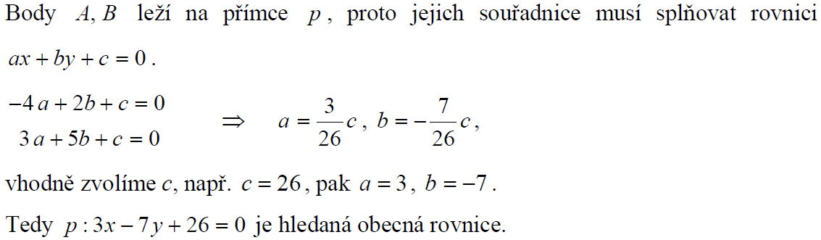

Slide 5
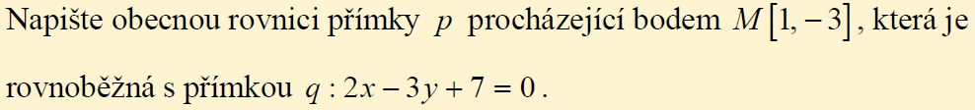
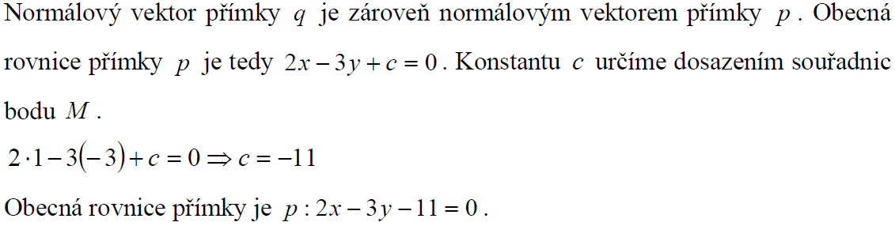

Slide 6
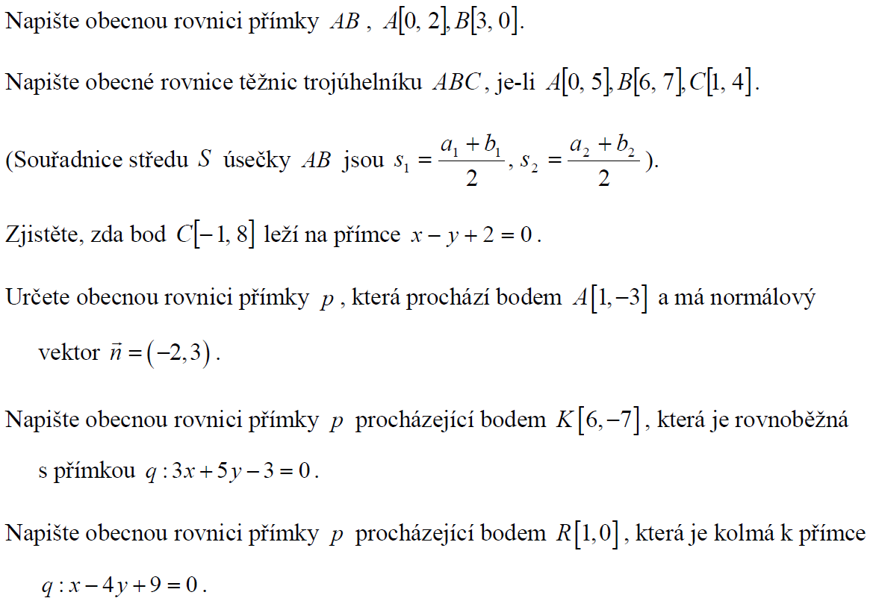
Příklady:
1.
2.
3.
4.
5.
6.

Slide 7
KONEC PREZENTACE
Zpracoval: Mgr. Marek Lorenc
2012

